Slide 1
TRÂN TRỌNG KÍNH CHÀO
QUÍ THẦY CÔ CÙNG CÁC EM
HỌC SINH!

Slide 2
KHỞI ĐỘNG

Slide 3
thử thách
- HS đọc câu hỏi.
- Có thời gian 30s để suy nghĩ.
- Trình bày trong 60s
- HS trả lời đúng câu hỏi, đảm bảo thời gian HS đã VƯỢT QUA THỬ THÁCH và chiến thắng.
Notes:
Giáo án của Thảo Nguyên 0979818956

Slide 4
1. Yêu cầu khi viết bài văn
nghị luận về một vấn đề cần giải quyết (trong đời sống của học sinh hiện nay)?
Notes:
Giáo án của Thảo Nguyên 0979818956

Slide 5
- Nêu được ý kiến trái chiều và phản bác bằng lí lẽ sắc bén.
- Giới thiệu được vấn đề nghị luận
- Trình bày được ý kiến bàn luận về vấn đề với hệ thống luận điểm chặt chẽ, lí lẽ thuyết phục, bằng chứng tiêu biểu và xác thực.
- Đề xuất được giải pháp khả thi để giải quyết vấn đề.
Notes:
Giáo án của Thảo Nguyên 0979818956

Slide 6
2. Quy trình viết bài văn nghị luận về một vấn đề cần giải quyết (trong đời sống của học sinh hiện nay)?
Notes:
Giáo án của Thảo Nguyên 0979818956

Slide 7
GỒM 3 BƯỚC:
Bước 1: Trước khi viết.
Bước 2: Viết bài.
Bước 3: Chỉnh sửa bài viết.
Notes:
Giáo án của Thảo Nguyên 0979818956

Slide 8
3. Dàn ý chung của bài viết văn nghị luận về một vấn đề cần giải quyết (trong đời sống của học sinh hiện nay)?
Notes:
Giáo án của Thảo Nguyên 0979818956

Slide 9
Dàn ý chung của bài viết văn nghị luận về một vấn đề cần giải quyết (trong đời sống của học sinh hiện nay)?
- Mở bài: Giới thiệu vấn đề, nêu sự cần thiết phải bàn luận về vấn đề.
- Thân bài:
+ Triển khai các luận điểm thể hiện quan điểm của người viết xét trên từng khía cạnh của vấn đề.
Lđ1 (khía cạnh thứ nhất): Nêu lí lẽ và bằng chứng để làm sáng tỏ.
Lđ2 (khía cạnh thứ hai): Nêu lí lẽ và bằng chứng để làm sáng tỏ.
Lđ3 (khía cạnh thứ ba): Nêu lí lẽ và bằng chứng để làm sáng tỏ.
…
+ Nêu ý kiến trái chiều và phản bác ý kiến đó.
+ Đề xuất giải pháp khả thi để giải quyết vấn đề.
- Kết bài: Khẳng định tầm quan trọng của việc nhận thức đúng và giải quyết hiệu quả vấn đề nêu ra.

Slide 10
Bài 3: Hồn nước nằm trong tiếng mẹ cha
Viết:
Viết bài văn nghị luận về một vấn đề cần giải quyết (trong đời sống của học sinh hiện nay).

Slide 11
I. Yêu cầu.
II. Phân tích bài viết tham khảo.
III. Thực hành viết theo các bước.
Notes:
Giáo án của Thảo Nguyên 0979818956

Slide 12
Bước 1: Trước khi viết
a. Lựa chọn đề tài
Nên lựa chọn vấn đề mình thực sự quan tâm và có ý nghĩa với nhiều người, đồng thời phù hợp với lứa tuổi học sinh.
- Tình bạn khác giới ở tuổi học trò.
- Cách giải quyết mâu thuẫn, xung đột ở lứa tuổi học trò.
- Cách ứng xử khi xảy ra xung đột giữa các thế hệ trong gia đình.
- Cách sử dụng thời gian rảnh rỗi.
- Cách giải quyết khi bị tổn thương vì những thông tin sai lệch hay bình luận tiêu cực trên mạng xã hội.
Notes:
Giáo án của Thảo Nguyên 0979818956

Slide 13
Đề bài: Viết bài văn nghị luận xã hội về một vấn đề cần giải quyết: Là học sinh, theo em làm thế nào để xây dựng thói quen tự học hiệu quả?

Slide 14
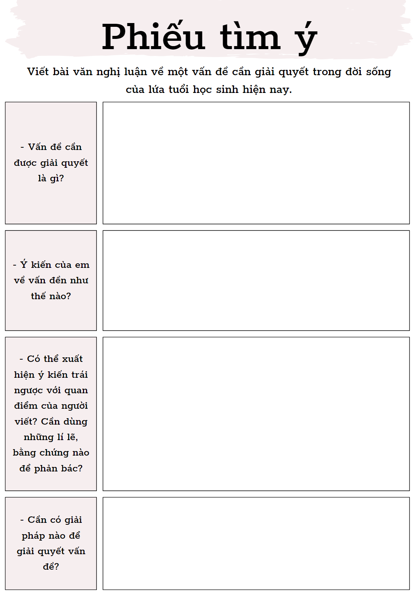
Bước 1: Trước khi viết
b. Tìm ý:
PHIẾU TÌM Ý
Đề bài: Viết bài văn nghị luận xã hội về một vấn đề cần giải quyết: Là học sinh, theo em làm thế nào để xây dựng thói quen tự học hiệu quả?
Notes:
- Vấn đề cần được giải quyết là gì?
Em xác định rõ vấn đề, nêu tầm quan trọng, sự cần thiết của việc giải quyết vấn đề đối với lứa tuổi học sinh hiên nay.
- Ý kiến của em về vấn đền như thế nào?
Muốn nêu ý kiến cá nhân, em cần hiểu rõ vấn đề cần giải quyết.
- Có thể xuất hiện ý kiến trái ngược với quan điểm của người viết? Cần dùng những lí lẽ, bằng chứng nào để phản bác?
Việc dự kiến và đưa ra các ý kiến trái ngược thể hiện các nhìn đa chiều, toàn diện của người viết về vấn đề đang bàn. Việc phản bác ý kiến trái chiều sẽ có tác dụng củng cố chắc chắn hơn quan điểm của người viết.
- Cần có giải pháp nào để giải quyết vấn đề?
Vấn đề được bàn luận trong bài viết này đòi hỏi em phải đề xuất giải pháp dựa trên những hiểu biết về đời sống của lứa tuổi học sinh và những trải nghiệm của bản thân.

Slide 15
Bước 1: Trước khi viết
c. Lập dàn ý
* Mở bài: Giới thiệu vấn đề, nêu sự cần thiết phải bàn luận về vấn đề.
* Thân bài:
1. Giải thích vấn đề nghị luận:
2. Triển khai các luận điểm thể hiện quan điểm của người viết xét trên từng khía cạnh của vấn đề.
- Lđ1: Vai trò vấn đề tự học (nêu lí lẽ và bằng chứng để làm sáng tỏ).
- Lđ2: Thực trạng (nêu lí lẽ và bằng chứng để làm sáng tỏ).
- Lđ3: Nguyên nhân (nêu lí lẽ và bằng chứng để làm sáng tỏ).
- Lđ5: Tác động (tích cực, tiêu cực - nêu lí lẽ và bằng chứng để làm sáng tỏ).
3. Nêu ý kiến trái chiều và phản bác ý kiến đó.
4. Đề xuất giải pháp khả thi để giải quyết vấn đề.
* Kết bài: Khẳng định tầm quan trọng của việc nhận thức đúng và giải quyết hiệu quả vấn đề nêu ra.
Notes:
Giáo án của Thảo Nguyên 0979818956

Slide 16
Bước 2: Viết bài
Khi viết bài, em cần chú ý:
- Viết dựa trên dàn ý.
- Viết theo trình tự trước sau.
- Hệ thống luận điểm cần chặt chẽ; lí lẽ cần sáng rõ, hợp lí; bằng chứng cần đầy đủ, đa dạng.
- Khi phản bác những ý kiến trái chiều, cần sử dụng lời lẽ và giọng điệu đúng mực.
Notes:
Giáo án của Thảo Nguyên 0979818956

Slide 17
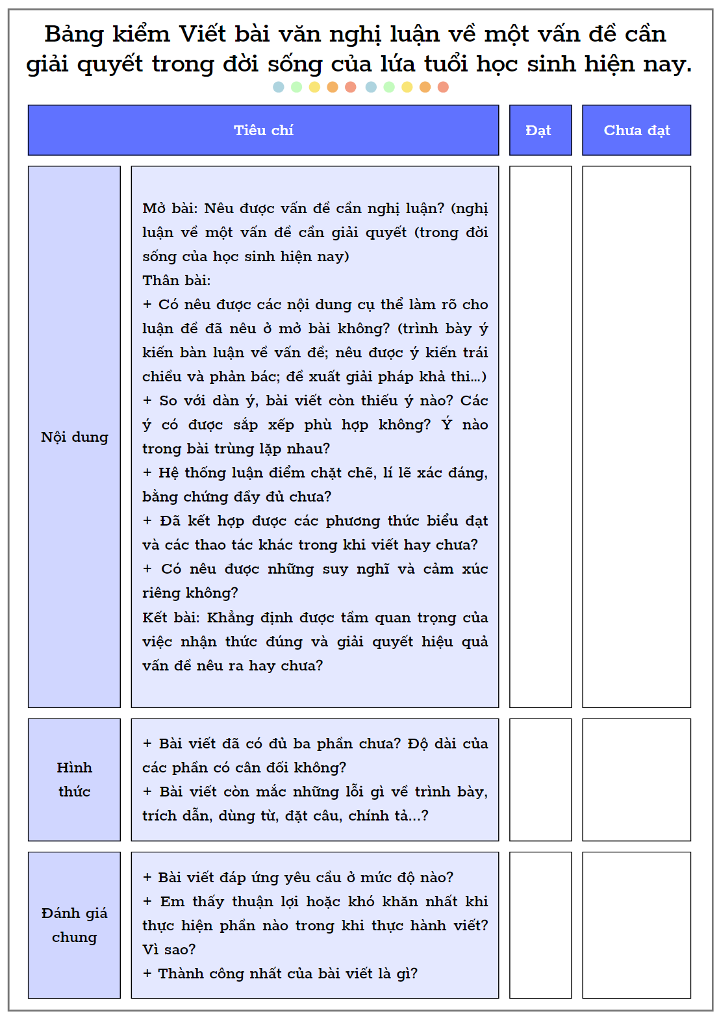
Bước 3: Chỉnh sửa bài viết
Phương diện kiểm tra | Câu hỏi kiểm tra | Đạt | Chưa đạt | Góp ý
Nội dung | Mở bài: Nêu được vấn đề cần nghị luận? (nghị luận về một vấn đề cần giải quyết (trong đời sống của học sinh hiện nay) Thân bài: + Có nêu được các nội dung cụ thể làm rõ cho luận đề đã nêu ở mở bài không? (trình bày ý kiến bàn luận về vấn đề; nêu được ý kiến trái chiều và phản bác; đề xuất giải pháp khả thi…) + So với dàn ý, bài viết còn thiếu ý nào? Các ý có được sắp xếp phù hợp không? Ý nào trong bài trùng lặp nhau? + Hệ thống luận điểm chặt chẽ, lí lẽ xác đáng, bằng chứng đầy đủ chưa? + Đã kết hợp được các phương thức biểu đạt và các thao tác khác trong khi viết hay chưa? + Có nêu được những suy nghĩ và cảm xúc riêng không? Kết bài: Khẳng định được tầm quan trọng của việc nhận thức đúng và giải quyết hiệu quả vấn đề nêu ra hay chưa?
Hình thức | + Bài viết đã có đủ ba phần chưa? Độ dài của các phần có cân đối không? + Bài viết còn mắc những lỗi gì về trình bày, trích dẫn, dùng từ, đặt câu, chính tả...?
Đánh giá chung | + Bài viết đáp ứng yêu cầu ở mức độ nào? + Em thấy thuận lợi hoặc khó khăn nhất khi thực hiện phần nào trong khi thực hành viết? Vì sao? + Thành công nhất của bài viết là gì?
Notes:
Giáo án của Thảo Nguyên 0979818956

Slide 18
LƯU Ý KHI VIẾT BÀI VĂN NGHỊ LUẬN VỀ MỘT VẤN ĐỀ CẦN GIẢI QUYẾT (TRONG ĐỜI SỐNG CỦA HS HIỆN NAY
1. Chú ý về độ dài của văn bản theo yêu cầu của đề bài.
2. Đủ ý, sắp xếp theo trình tự hợp lí.
3. Lí lẽ sắc bén, lập luận thuyết phục.
4. Bằng chứng phải tiêu biểu chọn lọc, được nhiều người quan tâm.
Notes:
Gv chia lớp thành 4 nhóm

Slide 19
HƯỚNG DẪN HỌC SINH HỌC BÀI
Học bài, nắm được nội dung bài học.
Viết tiếp bài để hoàn chỉnh bài viết.
Đề bài: Cách giải quyết mâu thuẫn, xung đột ở lứa tuổi học trò.

Slide 20
Xin ch©n thµnh c¶m ¬n c¸c thÇy c« gi¸o
vµ c¸c em häc sinh

